Slide 1
Gündem Afrika ve Sendai: 19. Afet ve Acil Tıp Dünya Kongresinden Notlar

Slide 2
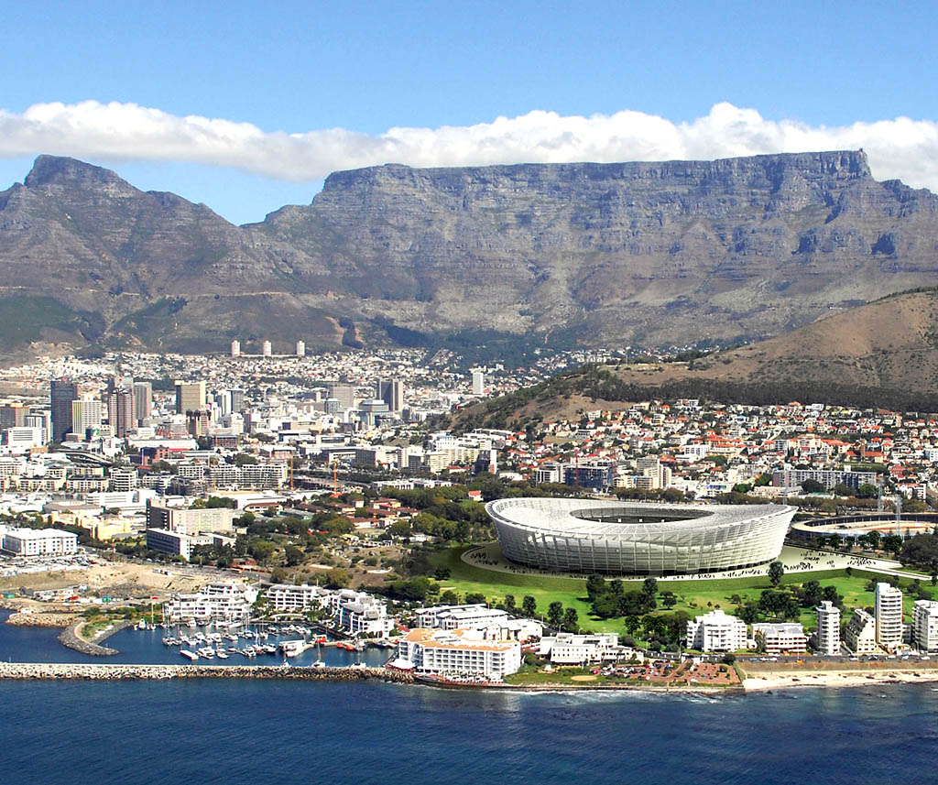
Giriş
Afet tıbbı, acil tıbbın ana unsurlarından biridir. Afet yönetiminde sağlık birimleri ile diğer disiplinlerin birbirlerini tamamlaması önem arz etmektedir.
Bu sunuda on dokuzuncusu düzenlenen Dünya Afet ve Acil Tıp Kongresinde öne çıkan başlıkların ve elde edilen izlenimlerin paylaşılması amaçlanmıştır.

Slide 3
Giriş
21-24 Nisan 2015 tarihleri arasında Güney Afrika Cumhuriyeti’nin başkenti Cape Town’da World Association for Disaster and Emergency Medicine (WADEM) ve Emergency Medicine Society of South Africa (EMSSA) tarafından “19th World Congress on Disaster and Emergency Medicine – 19uncu Afet ve Acil Tıp Dünya Kongresi” gerçekleştirildi.
Kongrenin ana teması “Creating Capacity, Building Resilience - Kapasite yaratmak, Esneklik inşa etmek” idi.

Slide 4
Giriş
63 ülkeden 800den fazla katılımcının olduğu kongrede ülkemizden 5 sözlü, 8 poster olmak üzere 13 bildiri sunulmuştur.
Kongrede Gülhane Askeri Tıp Akademisi’nden 3, İzmir Katip Çelebi Üniversitesi’nden 1 katılımcı sunum yapmıştır.
50’den fazla başlığın tartışıldığı kongrede özellikle
Ebola,
Sendai Bildirgesi,
Yabancı Medikal Takımlar,
Afet Risk Yönetimi,
Kapasite Stratejileri,
Afet Araştırmaları ve Afete Müdahale öne çıkan başlıklardı.

Slide 5
SENDAİ BİLDİRGESİ
Birleşmiş Milletler Dünya Afet Riskinin Azaltılması Konferansı sonucunda Birleşmiş Milletler’in 187 üye ülkesi tarafından kabul edilen Sendai Bildirgesinin 2030’a kadar uygulanacak yedi hedef ve dört önceliği bu kongrede tartışılmış,
Yedi hedef;
2030 yılına kadar afet kaynaklı ölümlerin önemli oranda azaltılması,
2030 yılına kadar afetten etkilenen afetzede sayısının önemli oranda azaltılması,
Küresel gayri safi yurt içi hasıla ile ilişkili doğrudan afete bağlı ekonomik kayıpların 2030 yılına kadar azaltılması,
2030 yılına kadar altyapı ile eğitim ve sağlık tesisleri gibi kritik temel hizmetlerde afetten kaynaklanan zararı azaltmak ve bu tesislerin dayanıklılığını artırmak,
2020 yılına kadar ulusal ve yerel afet riskini azaltma stratejileri uygulayan ülke sayısını artırmak,
2030 yılına kadar bu çalışma kapsamında ulusal eylemlerin tamamlanması için yeterli ve sürdürülebilir destek sağlanması amacıyla gelişmekte olan ülkelerle uluslararası işbirliğini geliştirmek,
2030 yılına kadar çoklu afet erken uyarı sistemlerinin kullanılabilirliğini ve afet risk bilgileri ve değerlendirmelerine erişimi artırmak.

Slide 6
SENDAİ BİLDİRGESİ
Dört öncelik ise;
Afet riskini anlamak,
Afet riskini yönetmek için afet riski yönetişimin güçlendirilmesi,
Dayanıklılık için afet riskinin azaltılmasına yönelik yatırım yapılması,
Etkili müdahale ve kurtarma, rehabilitasyon ve yeniden yapılanma safhası için afetlere hazırlığın artırılması olarak ifade edilmiştir.
Bu önceliklere yönelik ulusal/yerel seviye ve küresel/bölgesel seviyede yapılması gerekli olan konular ifade edilmiştir.

Slide 7
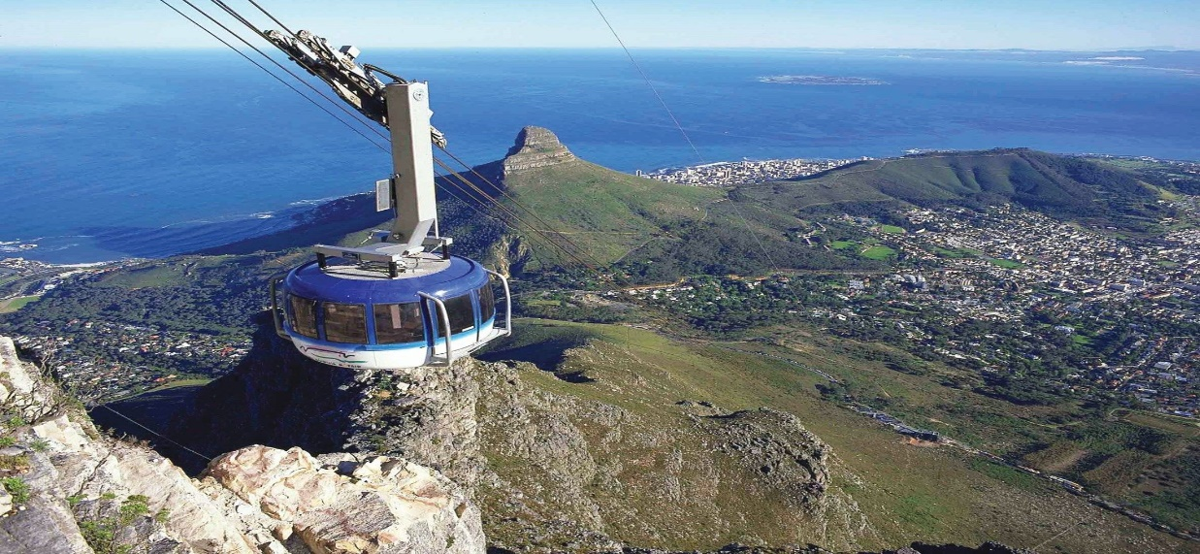
EBOLA
Güney Afrika ve Zambia’lı katılımcılar yanında ABD, Kanada, İsveç, İsviçre ve Avustralya’dan katılan katılımcılar tarafından Ebola salgını ve elde edinilen dersler, tıbbi tehdit olarak Ebola, Ebolanın anne sağlığı üzerine etkisi gibi konularda sunumlar yapılmış,
Ebola salgınında görev yapan personelin tecrübeleri katılımcılarla paylaşılmıştır.

Slide 8
EBOLA
2014 yılında Doğu Afrika’daki Ebola salgınında Kızıl Haç personeli ve gönüllüleri aktif rol oynamıştır.
Bu salgında görev yapıp Avustralya’ya geri dönen hemşireler ile yapılan görüşmeler sonucu hazırlanan çalışmanın konu başlıklarını görev öncesi eğitim, liderlik stilleri, stres yönetimi, sosyokültürel etkiler ve sağlık konuları oluşturmuş,
Personelin deneyimleri sonucunda tespit ettikleri ihtiyaçlar;
Görev öncesi personel ailelerine daha fazla bilgi verilmesi ve personelin daha sık uygulamalı eğitimlere katılması,
Görev sırasında personel arası iletişim, takım çalışması ve güçlü gurup dinamiklerinin sağlanması,
Görev sonrası ise ruh sağlığı desteği olarak ifade edilmiştir.

Slide 9
AFET RİSK YÖNETİMİ
Teknolojik afetlerin sıklığı ve etkilediği insan sayısı her geçen gün arttığı,
1914-1923 yılları arasında yaklaşık 450 KBRN olayı meydana geldiği,
KBRN olaylarında meydana gelebilecek riski değerlendirmek ve hesaplayabilmek amacıyla geçmişteki olaylardan ve deneyimlerden faydalanılarak özellikle hastaneler için 2014 yılında TIER adında bir model geliştirildiği,
Risk= Tehlike X Etki/ Hazır Oluşluluk şeklinde bir formülle ifade edilmektedir.
Modelde olay ihtimali, tehlikenin seviyesi, ikincil afet, zayiat büyüklüğü, dekontaminasyon yeteneği, araçlar, antidotlar, koruyucu giysiler gibi 16 madde tanımlanmakta ve bu maddelere puanlar verilerek hesaplama yapılmaktadır.

Slide 10
AFET RİSK YÖNETİMİ
Afet planları tüm hastaneler için bir gerekliliktir.
Bu planlar içsel (internal) ve dışsal (external) afet planlarını içermesi gerekmektedir.
Afet El Kitabı sağlık hizmetleri, yönetim ve lojistik hizmetlerini içerecek şekilde hazırlanmalıdır.
İçsel afet planları senaryo ve tatbikatlarla sürekli geliştirilmeli,
Afet sırasında hastane kapasitesinin nasıl artırılacağı, iletişimin nasıl sağlanacağı, yangın söndürme cihazlarının kullanımı gibi konular bu planda yer almalıdır.
Hazırlana el kitabı her yıl geliştirilerek güncellenmelidir.

Slide 11
AFET RİSK YÖNETİMİ
Afete Hazırlık El Kitabı konusunda yapılan bir sunumda;
Araştırmacılar tarafından geliştirilen el kitabının farklı iki klinikte görev yapan sağlık personeline eğitim olarak verildiği,
Eğitim öncesi ve sonrası anket uygulanarak sağlık personelinin bilgi seviyesinin ölçüldüğü,
Eğitim öncesi 6/36 olan başarı oranının eğitim sonrası 36/36 olarak bulunduğu,
Bu çalışmanın Şubat 2015 yılında tamamlandığı, değerlendirme aracının geliştirilmesi ve masa başı tatbikatlarının ise yaklaşık 1-2 yıl içerisinde tamamlanacağı belirtilmiştir.

Slide 12
AFET RİSK YÖNETİMİ
2013 yılında Filipinlerde meydana gelen tayfun 11 milyondan fazla insanı etkilemiş ve 6000’den fazla insanın ölümüne neden olmuş,
Filipinler Sağlık Bakanlığı Toclabon bölgesine sağlık ekipleri göndermiş ve UNICEF’in de desteğiyle bu bölgede bulunan 13888 çocuğa oral polio ve kızamık aşısı yapılmış ve Vitamin A desteği verilmiş,
Kaynakların sınırlı olduğu bu tür ortamlarda bulaşıcı hastalıkların kontrolü ve izlenmesi çok zor olduğu,
Koruyucu önlem olarak aşı kampanyaları düzenlenmesinin önemi vurgulanmış ancak bunun zaman ve kaynak kaybına yol açacağının unutulmaması gerektiği ifade edilmiştir.

Slide 13
AFET RİSK YÖNETİMİ
Afet yönetimi Güney Afrika için çok yeni bir alan olduğundan sel, yangın, deprem ve trafik kazaları gibi afetler göz önüne alındığında afete yönelik standart bir eğitim programına ihtiyaç duyulduğu,
2010 öncesi Güney Afrika’da standart bir eğitim programı bulunmadığı ve 2010 Dünya Kupası öncesi özel sektörden 55 sağlık tesisinde sadece 40 personelin bu konuda eğitim aldığı,
Devlet hastanelerinde görev yapan personelle ilgili ise bir veri bulunmadığı,
2010 sonrası eğitim merkezinde tüm sağlık personelinin % 20’ sine eğitim verildiği, devlet hastanelerinin %98’de afet planları hazırlandığı ve bunların %50’sinde düzenli olarak tatbikatlar yapıldığı sunumlarda ifade edilmiştir.

Slide 14
KAPASİTE STRATEJİLERİ
Bu başlık altında yapılan sunumlarda özellikle Yüksek Güvenlikli Organizasyonlardan (High Reability Organisation= HRO) bahsedilmiş,
Kitlesel olaylarda polis, itfaiye ve sağlık ekiplerinin işbirliği içerisinde çalışmak zorunda olduğu,
Yüksek Güvenlikli Organizasyonların konserler, spor faaliyetleri veya şehir festivalleri olduğu ve bu organizasyonlarda güvenliği sağlamaya yönelik planlamalar yapıldığı anlatılmış,
Akademik uzmanlar, polisler ile organizatör ve HRO çalışanlarından oluşan üç gruba anket uygulanarak yapılan bir çalışmaya ilişkin sonuçlar paylaşılmış ve polislere göre en riskli aktivitelerin futbol müsabakaları olduğu belirtilmiştir.

Slide 15
KAPASİTE STRATEJİLERİ
Son yıllarda tüm dünya genelinde yüksek güvenlikli organizasyonların (HRO) sayısı artmaktadır.
Polis ve kurtarma ekipleri arasındaki işbirliği faaliyetlerinin, risklerin ve incinebilirlik analizinin tam olarak yapılmasının, yaşamların ve kaynakların korunmasında çok önemli olduğu göz önüne alındığında bu konuda kullanılabilecek araçların geliştirilmesine ihtiyaç olduğu aşikardır.
İsveç’te STREET adı verilen bir araç geliştirilmiş, büyük olaylardan önce simüle bir çevrede olabilecek olaylara ilişkin kabul edilebilir geçerlilik ve güvenirlilikte risk değerlendirmesi yapılmaya başlanmıştır.
Ancak bu ve benzeri araçların mutlaka geliştirilmesi gerektiği katılımcılar tarafından belirtilmiştir.

Slide 16
KAPASİTE STRATEJİLERİ
Büyük Japonya depreminden sonra Tokyo English Life Line adındaki NGO’nun, sağlık personeline yönelik psikolojik ilk yardım konusunda eğitimler düzenlediğine yönelik yapılan sunumda;
Sağlıklı olma fiziksel ve psikolojik olarak iyi olma hali olduğu, ancak ruh sağlığı ve psikososyal desteğin kriz durumlarında göz ardı edildiği,
Psikolojik ilk yardımın, afet veya çatışma gibi ortamlarla karşılaşan insanlara ruh sağlıklarının korunmasına yönelik psikolojik destek vermek olduğu,
1995 yılından beri acil olaylarda psikolojik destek sağlanmasının önemi bilinmesine rağmen buna yönelik yapılandırılmış bir eğitim bulunmadığı belirtilmiştir.

Slide 17
AFET ARAŞTIRMALARI VE AFETE MÜDAHALE
Hemşirelerin afetlere çalışma çevresi, yaşam koşulları, klinik karar verme konularında ve psikolojik olarak hazır olmadıkları,
Afet bilgi düzeylerinin yeterli olmadığı ifade edilen sunumlarda afet sonrası hemşirelerin Post Travmatik Stres Bozukluğu semptomlarına benzer stres semptomları yaşadığı,
Çevreden kaynaklanan stres oranının afetlerde görev yapanlarda yüksek olduğu,
Afetlerde görev almış hemşireler ile yapılan bir çalışma sonucu katılımcılarla paylaşılmış,

Slide 18
AFET ARAŞTIRMALARI VE AFETE MÜDAHALE
Çalışmada afetlerde görev almış hemşirelere görev yapmalarını engelleyen çevreyle ilgili sorunların neler olduğu sorulduğunda;
bedensel yorgunluk, uyku problemleri, alışılmamış çevre şartları;
ortam sıcaklığı, soğukluğu, yağışlı olması;
kültürel farklılıklar, yoğun ve zor çalışma koşulları ve
dinlenmeksizin uzun çalışma süreleri belirtilmiştir.
Benzer afet durumlarında hemşirelerin görevlerini daha iyi ve verimli olarak yapabilmelerini sağlamak amacıyla eğitimler verilmesinin ve yetkilendirilmelerinin önemli olduğu vurgulanmıştır.

Slide 19
AFET ARAŞTIRMALARI VE AFETE MÜDAHALE
Afet ve acil durumlarda hastanelerin zarar görebilirliğinin azaltılması, sağlık hizmetlerinin kesintisiz ve etkin bir şekilde devam ettirilebilmesi, can kayıplarının azaltılmasında ve hayatın normalleşmesinde belirleyici olduğu,
Afetlerden hastanelerinde etkilenebildiği ve bunun sonucunda tahliye edilmesi gerektiği ifade edilerek 2011 yılı Japonya büyük depreminde 10 hastane ve 84 kliniğin tamamen çöktüğü ve 581 hastanenin kısmen zarar gördüğü,
10 hastaneyi tsunami nedeniyle su bastığı ve tüm hastalarını ve sağlık personelinin hayatlarını kaybettiği ifade edilerek hastanelerin afete hazırlığının ve dayanaklılığın artırılmasının önemine dikkat çekilmiştir.

Slide 20
AFET EĞİTİMİ
Belçika’da yapılan ve askeri ve sivil tıp fakültesi öğrencilerinin KBRN konularındaki bilgi düzeylerinin karşılaştırıldığı bir çalışmanın sunumunda;
Askeri öğrenci eğitiminin sivil öğrencilerden farklılık arz ettiği,
Belçika’da askeri eğitimin özellikle afet, insani yardım, KBRN konularında sivillerden daha iyi olduğu,
Söz konusu çalışmada asker ve sivil öğrencilere 10 teorik ve 10 pratik sorudan oluşan anket uygulanarak KBRN bilgi seviyelerinin ölçüldüğü,
Bunun sonucunda askeri öğrencilerin bilgi düzeylerinin sivil öğrencilerden yüksek tespit edildiği bildirilmiştir.

Slide 21
SONUÇ
Afet ülkesi olmamıza rağmen ülkemizden kongreye katkının az olduğunu, gerek Sağlık Bakanlığı gerekse AFAD gibi kurumlarca temsil edilmediği gözlemlenmiştir.
Birleşmiş Milletler Dünya Afet Riskinin Azaltılması Konferansı sonucunda Birleşmiş Milletler’in 187 üye ülkesi tarafından kabul edilen Sendai Bildirgesinin 2030’a kadar uygulanacak yedi hedef ve dört önceliği bu kongrede hekimler tarafından detaylıca tartışılması afet tıbbının geleceği açısından önem arz etmektedir.

Slide 22
SONUÇ
Ebola ile mücadelede önemli başarılar elde edilse de tehlike devam etmektedir.
Yabancı tıbbi ekipler hala afet ve sonrasında önemli yer tutmaktadır, bu birimlerin uluslararası standardizasyondan eksik olması ülkeler arası sorunlara neden olabilmektedir.
20. Afet ve Acil Tıp Dünya Kongresinin 2017 yılında Toronto-Kanada ev sahipliğinde gerçekleştirileceği belirtilerek güzel dilek ve temennilerle kongrenin kapanışı geçekleştirilmiştir.

